Slide 1
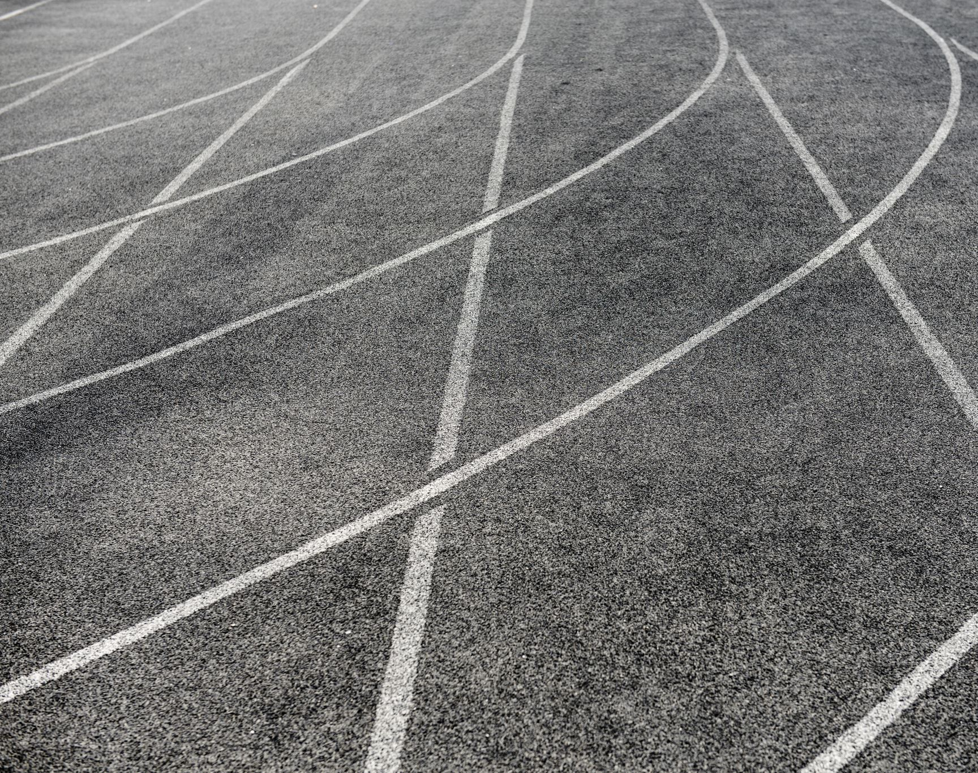
Sprint Retrospective & Agile vs Waterfall

Slide 2
Sprint Retrospective

Slide 3
Wat is het?
Er met de groep wordt teruggekeken naar vorige sprints.
Doelen die zijn behaald en eventuele plannen voor de volgende periode.
Er wordt gekeken naar de verhoudingen tussen de projectleden en hun samenwerking.
bedoeling van een sprint retrospective is om op basis van de genoemde onderdelen een plan te maken voor verbetering.

Slide 4
Hoe werkt het?
Tijdens de sprint retrospective worden er verbeterpunten aangekaart, die in de volgende sprint meegenomen worden.
De scrum master opent de retrospectieve in het kort legt hij de context van het team uit.
De grondbeginsel wordt duidelijk gemaakt; dit creëert een veilige omgeving en hierdoor komt het team in een modus van samenwerken.

Slide 5
Hoe werkt het?
Vervolgens de Retrospective vorm; dit is de kern van een retrospective. Het doel is om teamzaken die goed gaan te benadrukken, en daarnaast naar verbeterpunten te zoeken.
Convergeren; de meeste retrospectieve vormen leiden tot een hoop verbeteringen. Dit kan natuurlijk niet allemaal worden opgepakt. Dit gaan we als in het ware convergeren, dus wordt er gefocust op de belangrijkste verbeterpunten voor het team.

Slide 6
Hoe werkt het?
Afronding en vervolgstappen; dit is de laatste stap de afronding hier evalueer je de retrospectieve.

Slide 7
Waar komt het van pas?
Ongeveer aan het eind van de scrum is dit proces van belang.
Er wordt gekeken hoe de vorige sprint ging met betrekking tot mensen, relaties tussen de teamleden en het proces en een plan te maken voor het implementeren van de verbeterpunten.

Slide 8
Wat is het voordeel?
De voordelen van de retrospective sprint zorgt voor verbetering, voor inzicht en voor een goede samenwerking met je collega’s.
Tijdens de retrospective haal je verbeterpunten boven water en door die aan te pakken wordt het scrum team beter en effectiever.
Een retrospective leidt daardoor vaak tot een betere verstandhouding tussen teamleden onderling. En dat zorgt dan weer voor een betere sfeer.

Slide 9
De nadelen
Een nadeel van de sprint retrospective is de duur. Vaak worden er voor de sprint retrospective meerdere uren uitgetrokken.
Als er gewerkt wordt in grote groepen, is het moeilijk om de samenwerking tussen alle scrum leden te bespreken. De sprint retrospective is hier dus minder effectief.

Slide 10
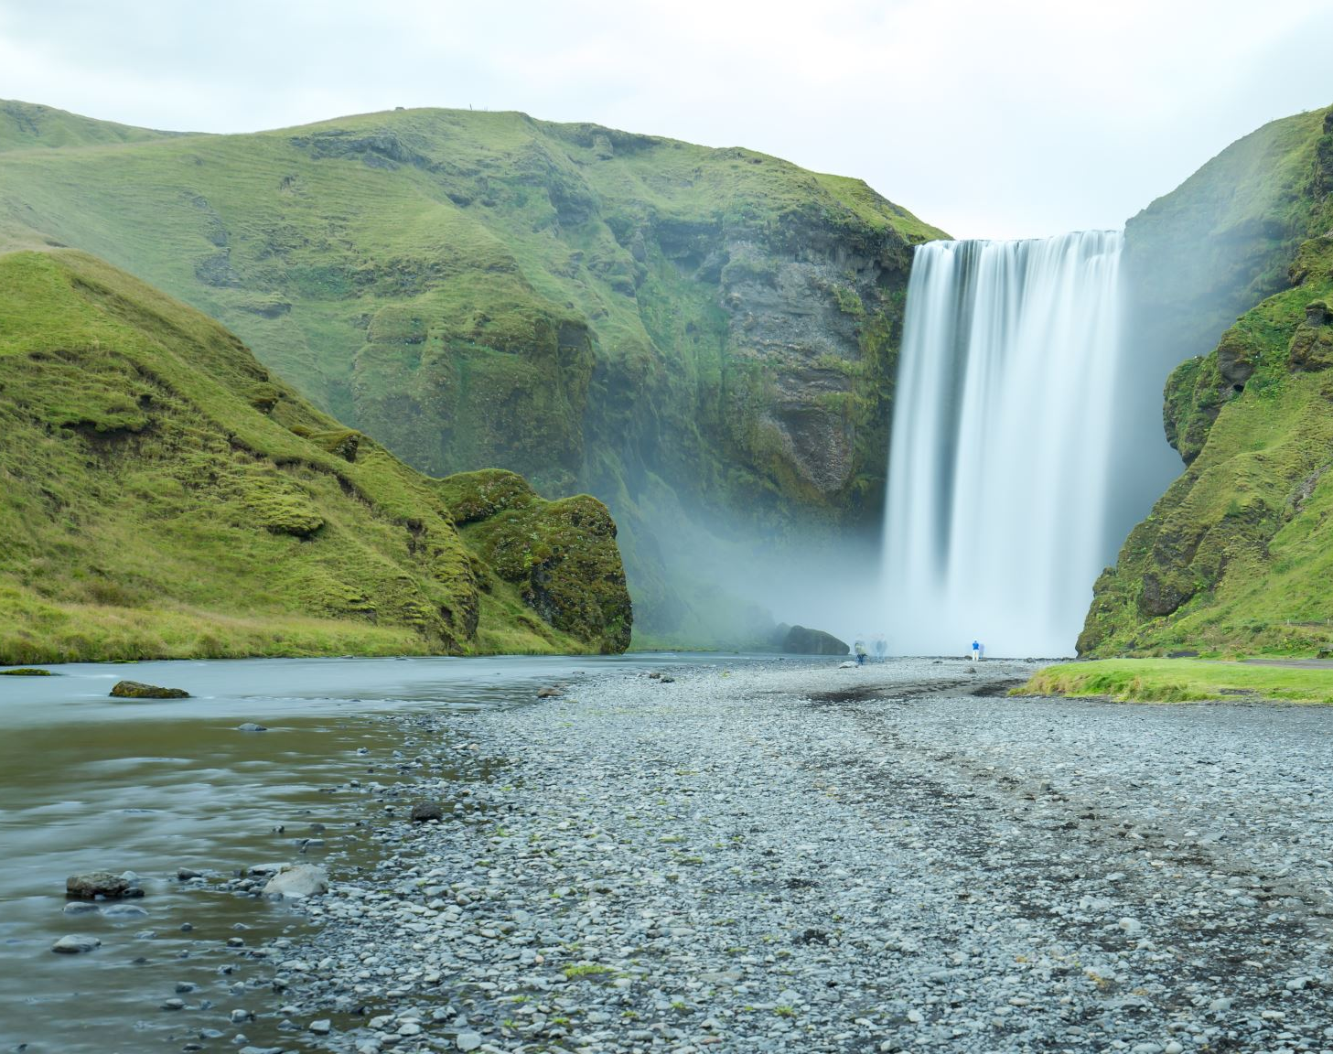
Waterfall vs Agile

Slide 11
Wat zijn het?

Slide 12
Wat zijn het?
Beide zijn ontwikkelingsmethode die toegepast worden bij Scrum.
Waterfall is een methode waarbij je tijdens het ontwikkelen van een product, het proces niet meer kan aanpassen. Testen van het product kan ook pas na de build phase.
Agile kan je tijdens het productieproces nog van alles aanpassen en kan je tijdens het ontwikkelen gelijk testen.

Slide 13
Agile
Open aanpak, alles kan nog veranderen.
Constant feedback over het product.
Iedereen werkt dicht bij elkaar om een zo goed mogelijk product te leveren.

Slide 14
Waterfall
Gestructureerde werkwijze waarbij de eerst de een phase af moet zijn voordat er aan de volgende gewerkt kan worden.
Linear werkpatroon.
Vanaf het begin al eisen gesteld voor het product.
Kan geen veranderingen maken in al af gemaakte phases.

Slide 15
Voordelen Waterfall
Makkelijk te beheren
Werkt goed voor kleine projecten waarbij de vereisten niet moeilijk zijn.
Snel resultaat van project

Slide 16
Nadelen Waterfall
Veranderingen kunnen moeilijk gemaakt worden.
Stakeholders zien laat pas een werkend product.

Slide 17
Voordelen Agile
Vooral gericht op de klant die continu betrokken is bij elke fase.
Meestal zijn de Agile teams erg zelfgeorganiseerd.

Slide 18
Nadelen Agile
Plannen is lastiger.
Hoge focus vereist.
Eind product kan erg verschillen met begin concept.

